Slide 1
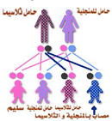
أمراض الدم الوراثية مرض فقر الدم المنجلي
اسم الطالبة: أروى سامي خليل
الـــصـــف: 3ع4
الرقم الشخصي: 081100906
إشراف المعلمة أ. بشاير عبد العزيز

Slide 2
العرض
المقدمة: ليست كل الصفات الشكلية والظاهرية التي تنتقل عبر الأجيال، فهناك أمراض يورثها الأجداد والآباء لأبنائهم و أحفادهم، وتسمى الأمراض الوراثية كمرض فقر الدم المنجلي والثلاسيميا ونقص الخميرة وغيرها.
وقد اخترت مرض فقر الدم المنجلي من بينها للبحث عنه في تقريري، وذلك لأني أعاني من هذا المرض منذ إن كان عمري سنة و4 أشهر، بالرغم من إجراء أمي وأبي لفحوصات ما قبل الزواج، بسبب الأخطاء الطبية، إذ إن الطبيب لم يخبر أبي أنه حامل لمرض بيتا ثلاسيما. ولكن الحمد لله على قضائه وقدره.

Slide 3
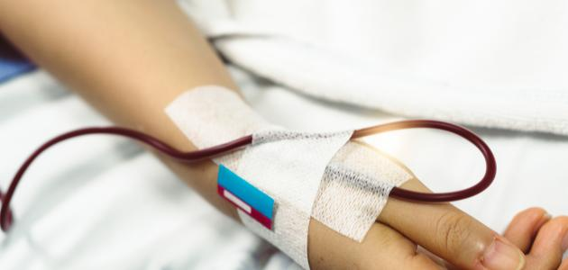
العرض: الأمراض الوراثية
الامراض الوراثية: سميت بهذا الاسم لأن التغيرات التي طرأت على الجينات تورث عبر الأجيال من خلال عملية الإخصاب التي تتم بين الأمشاج الذكرية مع الأمشاج الأنثوية التي تحمل جينات المرض من أحد الأبوين أو كليهما.
بسبب اختلال في الجينات التي يحملها الفرد.
أمثلة للأمراض الوراثية:
فقر الدم المنجلي .
الثلاسيميا .
السكر الوراثي.
نقص الخميرة.
يمكن تجنبها بـــــــــ:
عدم الزواج من الأقارب.
فحص ما قبل الزواج.

Slide 4
العرض: مرض فقر الدم المنجلي
مرض فقر الدم المنجلي : هو من الأمراض الوراثية المنتشرة في العالم وفي البحرين، الذي يسببه حدوث اضطراب جيني يصيب خلايا الدم الحمراء، يؤدي إلى حدوث خلل في تكوين هيموجلوبين الدم، وهو بروتين مسؤول عن حمل الأكسجين إلى خلايا الجسم، وتصبح الكريات غير قادرة على حمل الأكسجين بكفاءة إلى خلايا الجسم.
الجنين يحصل على جين من الأب وأخر من الام. لكي يصبح الجنين مصاب بفقر الدم المنجلي. شكل الخلية المنجلية يؤدي إلى :
إعاقة مرور الدم مرور الدم خلال الأوعية الدموية الدقيقة وتعمل على إنسدادها.
نقص في كمية الأكسجين في الدم.
آلام شديدة وضعف عام في الجسم.
تآكل في العظام كعظام الحوض.
العلاج: لا يوجد علاج ناجح لهذه المرض، ولكن يمكن التخفيف من الأعراض بالتالي:
تعطى للمرضى أدوية تخفف عنهم الآلام وتمنع انسداد الأوعية الدموية.
الأطفال المصابون يتم استبدال دمهم بخلايا دم حمراء طبيعية.
عملية نقل الدم عندما ينقص مستوى الهيموجلوبين

Slide 5
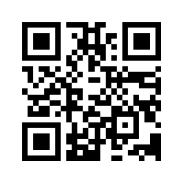
الأسئلة (أو من الممكن إضافة أسئلة باستخدام برامج رقمية مثل الكاهوت وإضافة الرابط)
https://app.nearpod.com/?pin=I5XYM
النشاط الختامي، أسئلة خفيفة بالنيربود

Slide 6
الخاتمة والمصادر (حددي أرقام الصفحات المستخدمة من الكتاب المدرسي)
الخاتمة: هناك أمراض وراثية تنتقل من الآباء إلى الأبناء بالرغم من اتباع كل تعليمات وزارة الصحة، وبالرغم من رضا المريض وأهله بقضاء الله تعالى وقدره ومحاولته لتحدي الظروف والتكيف مع المرض، إلا أن الكثير من الناس المحيطة به في المدرسة والمجتمع يتنمرون عليه وكأنه من اختار المرض لنفسه، لذلك أتمنى المزيد من التوعية المجتمعية لعدم التنمر على المريض واحترام مشاعره، كما أتمنى أن يتطور الطب أكثر ويتم إجراء زراعة الخلايا الجذعية للمرضى حتى عندما لا يوجد تطابق بين خلايا المريض وخلايا الشخص المتبرع كحالتي. وأتمنى الصحة لكل سكان العالم.
الكتاب المدرسي صفحة 136 و 137.
وزارة الصحة لمملكة البحرين https://www.moh.gov.bh/HealthInfo/Diseases_SickleCell_Causes
الواقع الذي أعيشه باعتباري مصابة لسكلثال: فقر الدم مع الثلاسيميا

